Slide 1
Одеський національний медичний університет
Кафедра внутрішньої медицини № 1
ПРАКТИЧНЕ ЗАНЯТТЯ
«ТРОМБОЕМБОЛІЯ ЛЕГЕНЕВОЇ АРТЕРІЇ.
ХРОНІЧНЕ ЛЕГЕНЕВЕ СЕРЦЕ»

Slide 2
ТРОМБОЕМБОЛІЯ ЛЕГЕНЕВОЇ АРТЕРІЇ
(ТЕЛА) - це оклюзія просвіту основного стовбура або гілок легеневої артерії частинками тромбу, що сформувався в венах великого кола кровообігу або порожнинах правого серця, які переносяться в мале коло кровообігу з потоком крові.
Механічна закупорка стовбура або гілок легеневої артерії тромбоемболія супроводжується генералізованим спазмом легеневих артеріол, що призводить до різкого обмеження кровотоку в легенях.
ТЕЛА займає третє місце cеред причин смерті і є частою причиною госпіталізації, смерт-ності, інвалідності.
Помилки, що виникають при встановленні діагнозу ТЕЛА, є скоріше правилом, ніж винятком. Зазвичай це пов’язано з тяжкістю виявлення ТЕЛА на тлі загострень основної патології (ІХС, серцевої недостатності, хронічної хвороби нирок, захворювань легень тощо), поліморфного розвитку клінічних синдромів, а в ряді випадків — атипового її перебігу.
Щорічно від ТЕЛА помирає 0,1 % населення земної кулі.
Вірогідна частота ТЕЛА в Україні становить приблизно 50 тис. випадків на рік, в тому числі з летальним наслідком — близько 10 тис.
За даними патологоанатомічних досліджень, навіть при масивній ТЕЛА правильний діа- гноз встановлюється лише у 30 % хворих. При цьому в 70 % пацієнтів смерть настає впродовж першої години захворювання після виникнення симптомів ТЕЛА внаслідок неадекватного лікування. У той же час адекватна антикоагулянтна терапія дозволяє знизити летальність при ТЕЛА на 6–8 %.

Slide 3
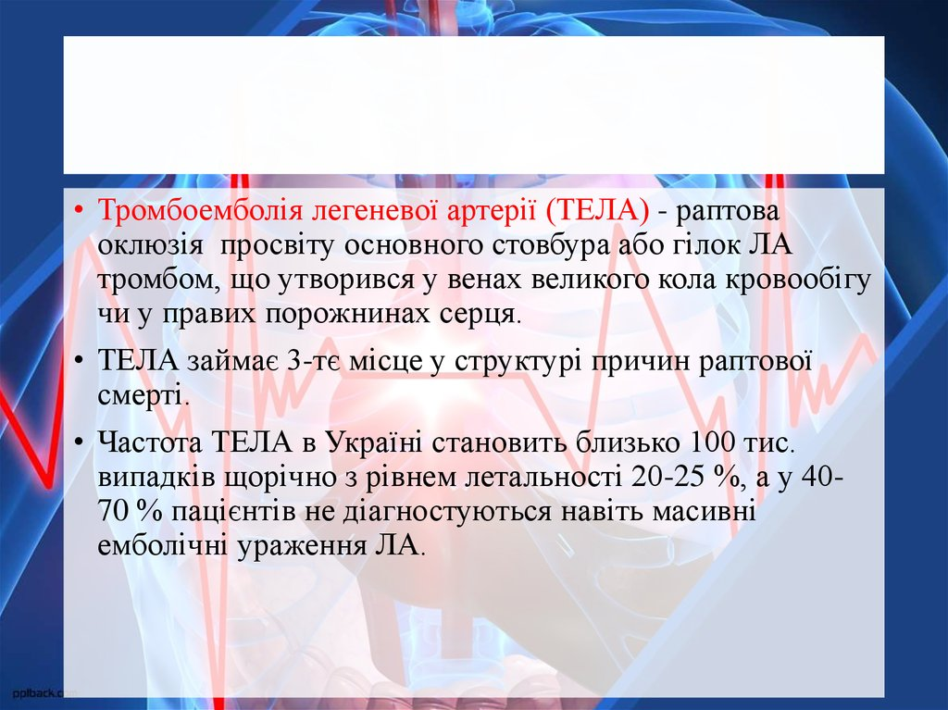

Slide 4
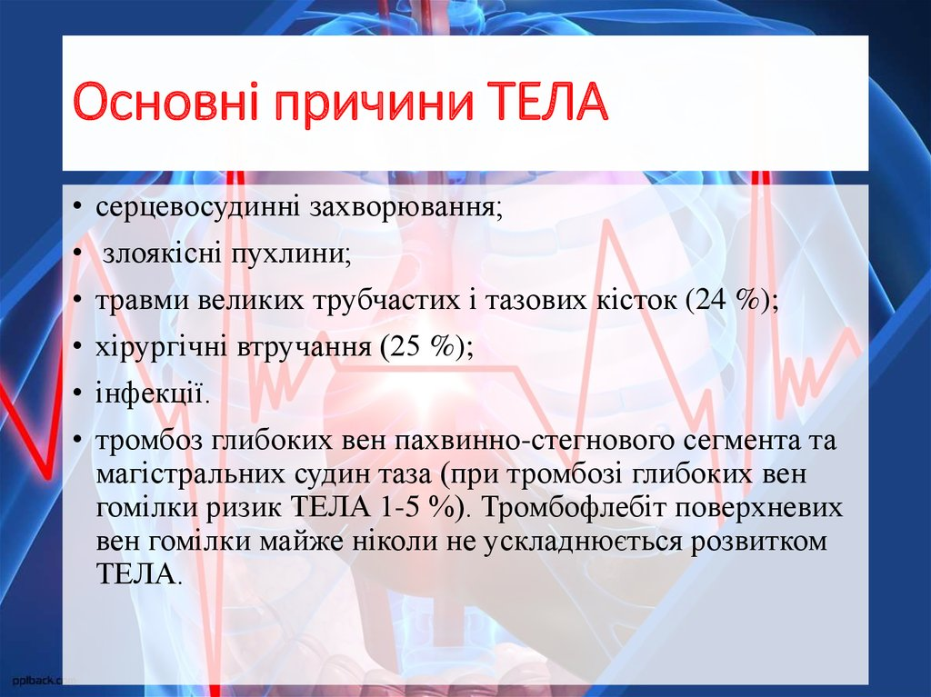

Slide 5
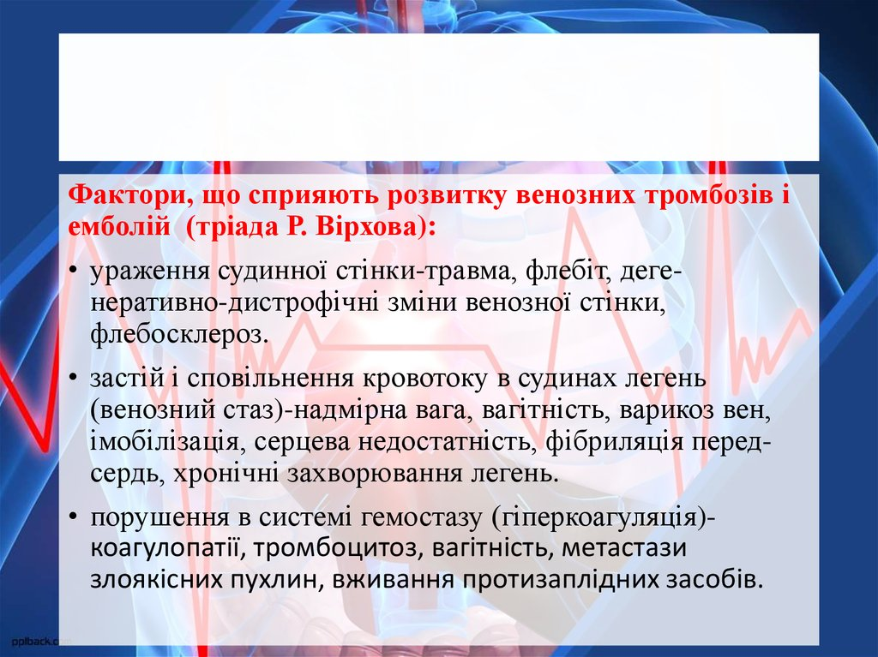

Slide 6
Найчастіше ТЕЛА зустрічається при наступних захворюваннях:
флебітах і тромбофлебітах нижніх (рідше верхніх) кінцівок, вен малого тазу;
новоутвореннях різних органів;
захворювання С.С.С. супроводжуються підвищеним тромбоутвореннями в системі легеневої артерії ( ішемічна хвороба серця серцеві вади ревматичного походження, патології серця запальної та інфекційної природи, кардіоміопатії різного генезу)
хірургічних операціях, тривалій імобілізації кінцівок, травмах.
Тривала нерухомість.
Будь-яке серйозне захворювання, що тривалий час після операції обмежується постільним режимом робить вас більш сприйнятливими до формування тромбів . Коли нижні кінцівки знаходяться в горизонтальному положені протягом тривалих періодів, потік венозної крові сповільнюється і це може призвести до тромбоутворення.
Довгі поїздки. Довготривале сидіння в незмінному положенні під час тривалої подорожі також сповільнює кровотік в нижніх кінцівка, що сприяє утворенню тромбів.
Фактори ризику
Куріння призводить до підвищеного тромбоутворення, особливо в поєднанні з іншими чинниками ризику.
Надмірна вага збільшує ризик утворення тромбів, особливо у жінок які палять ,або мають високий кров’яний тиск.
Додатковий естроген у протизаплідних таблетках та гормональній замінній терапії може збільшити коефіцієнт згортання крові особливо якщо ви курите , або маєте зайву вагу.
Вагітність. Плід дитини створює тиск на вени в тазі та може сповільнювати кровотік, що такоє сприяє тромбоувроренню.

Slide 7
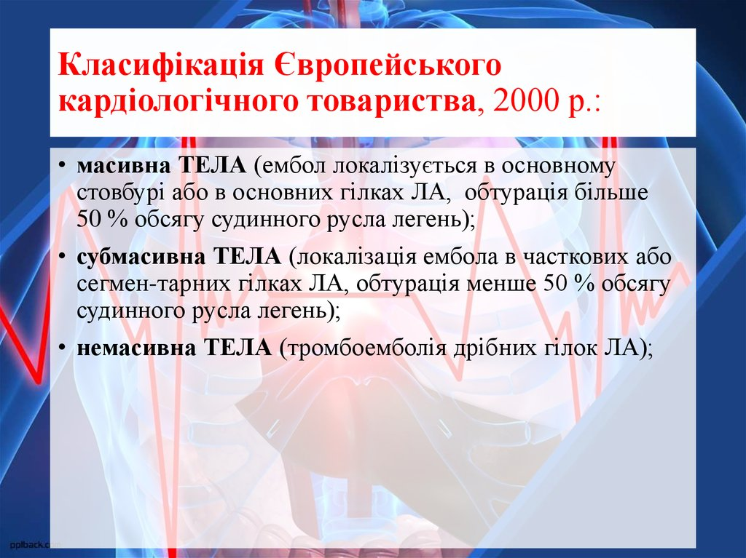

Slide 8
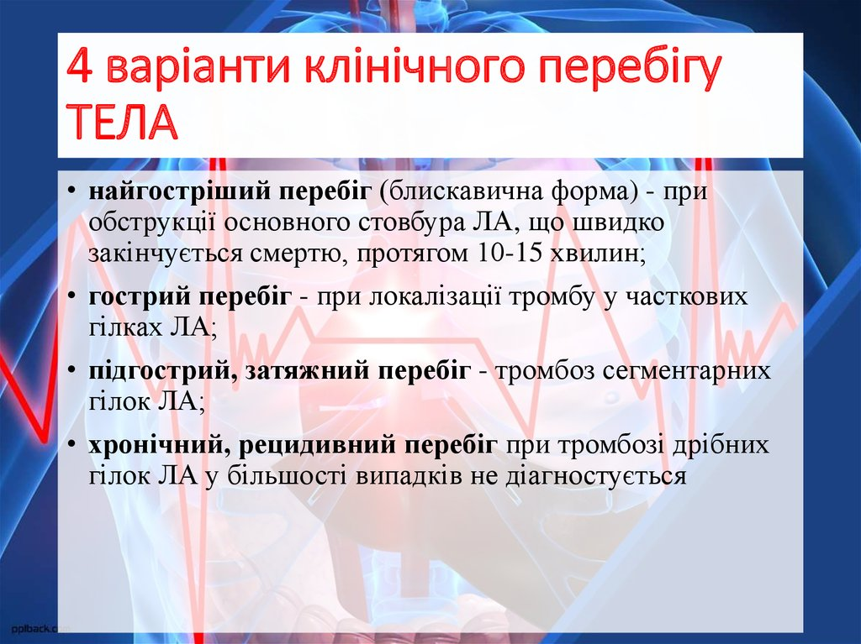

Slide 9
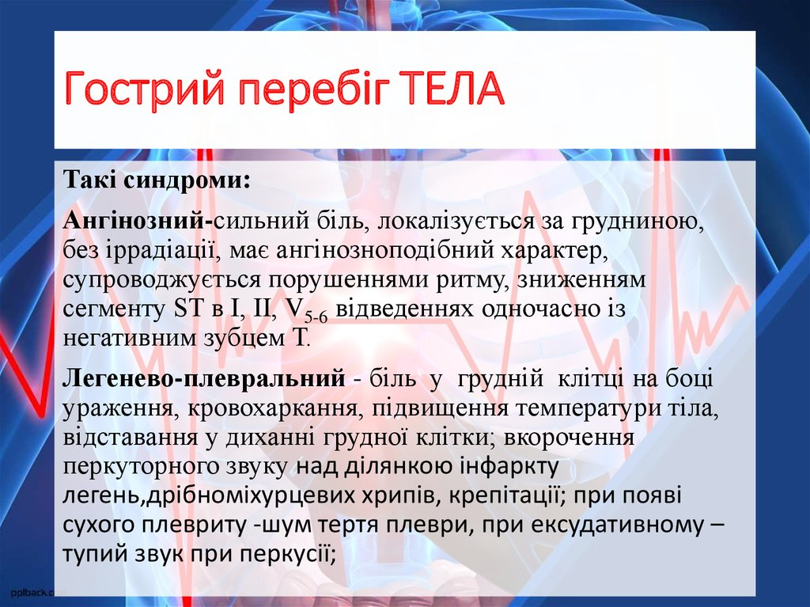

Slide 10
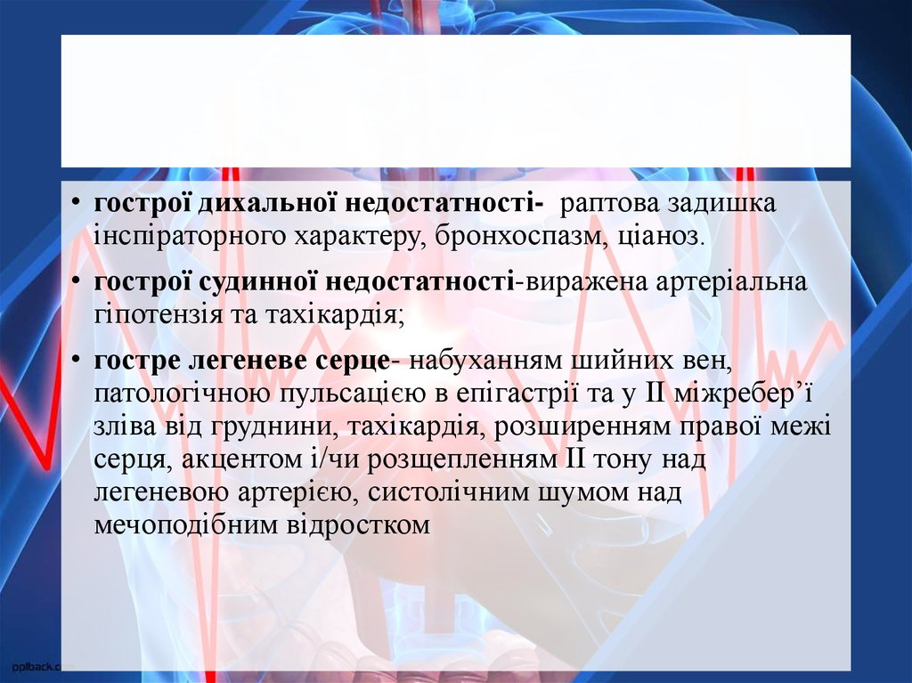

Slide 11
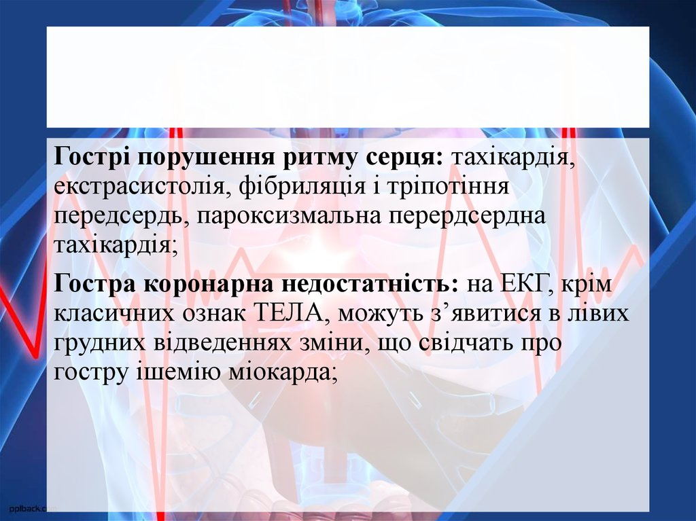

Slide 12
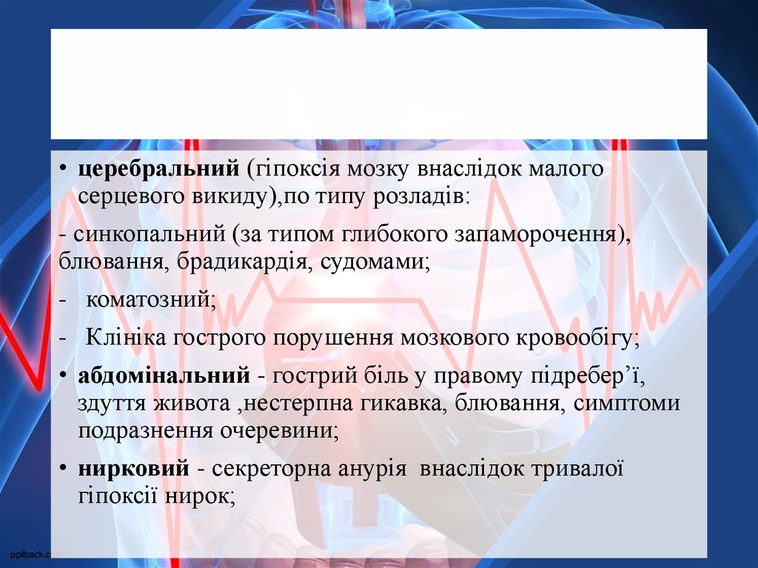

Slide 13
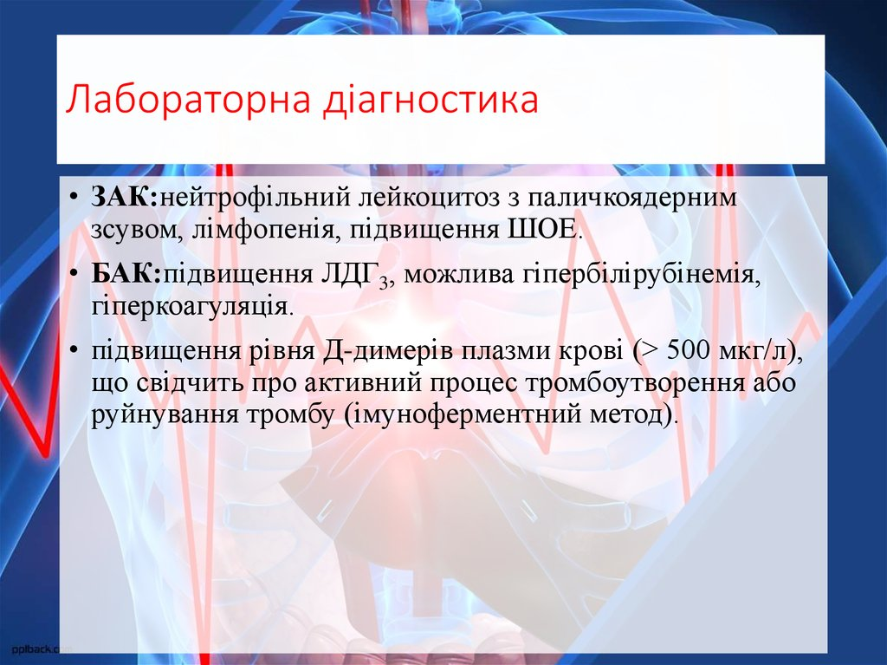

Slide 14
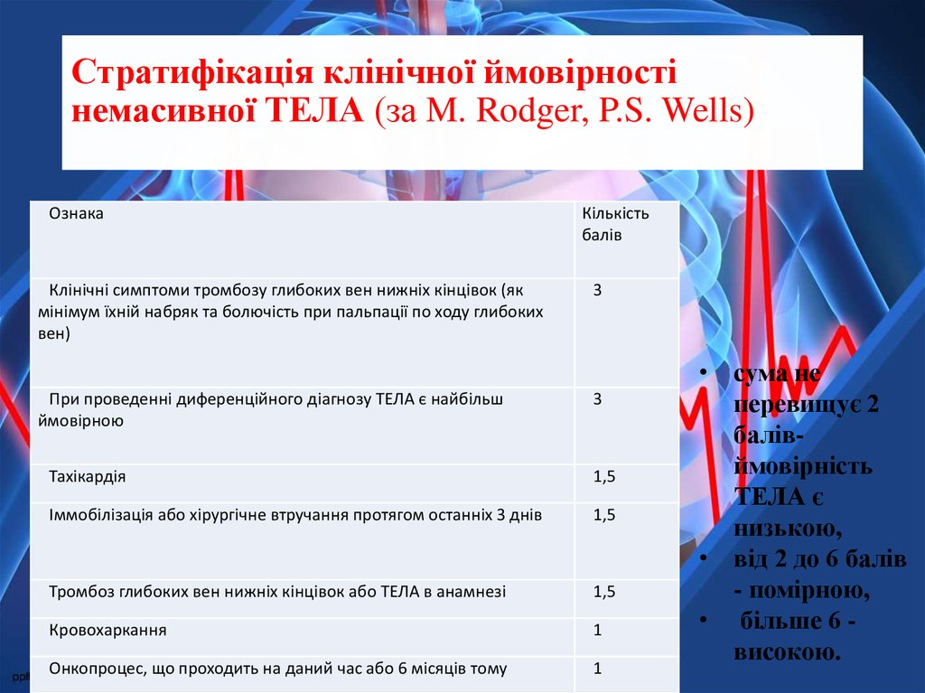

Slide 15
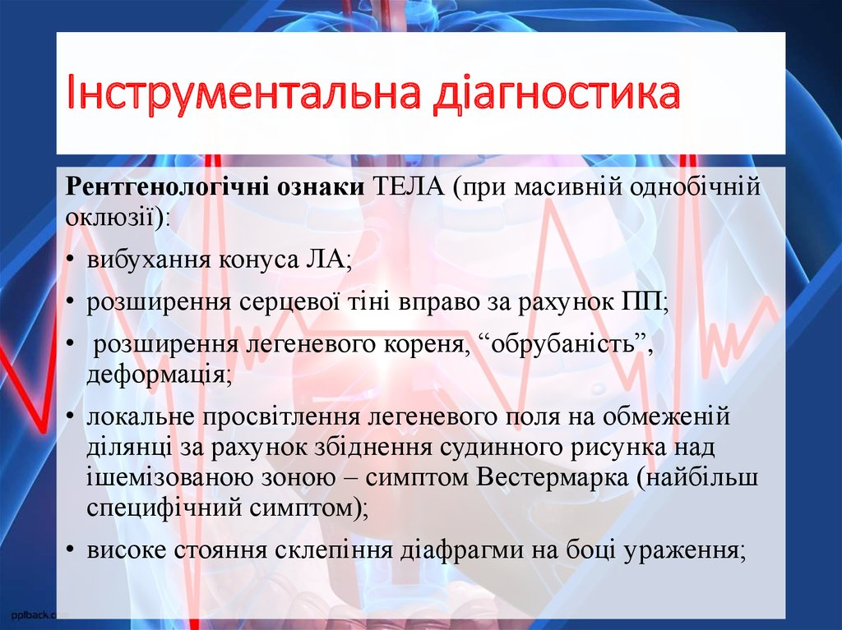

Slide 16
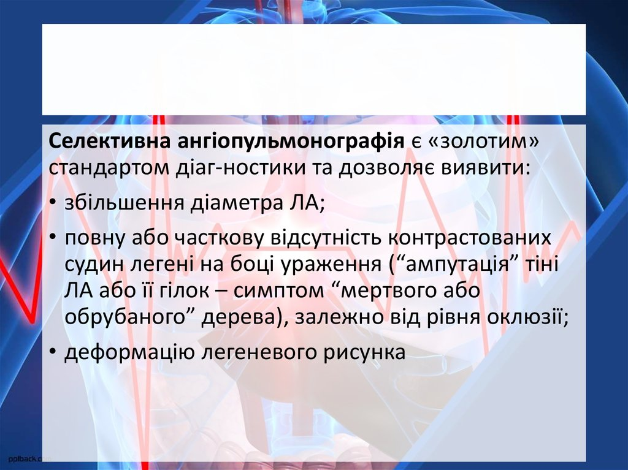

Slide 17
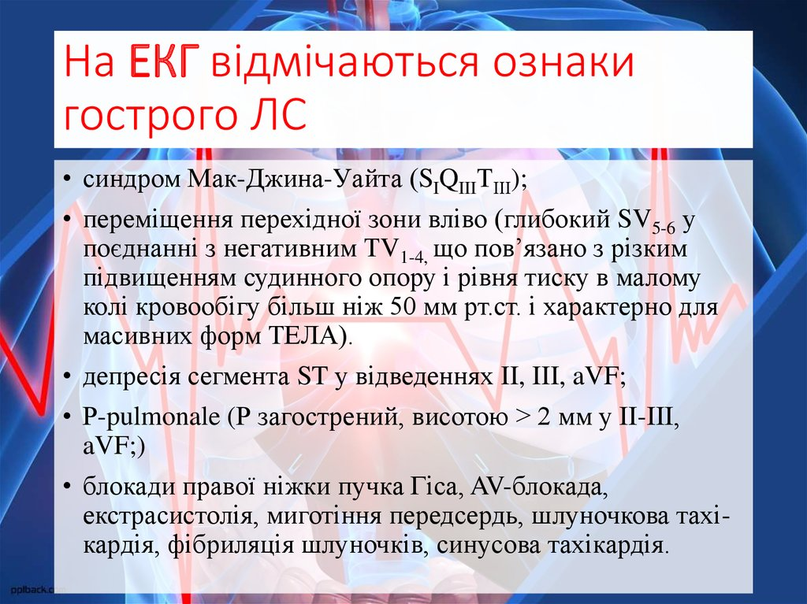

Slide 18
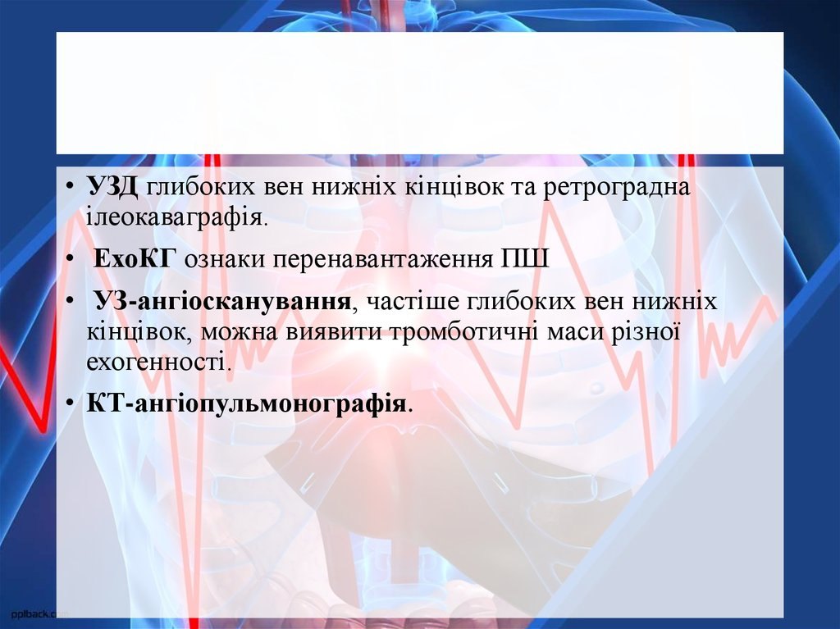

Slide 19
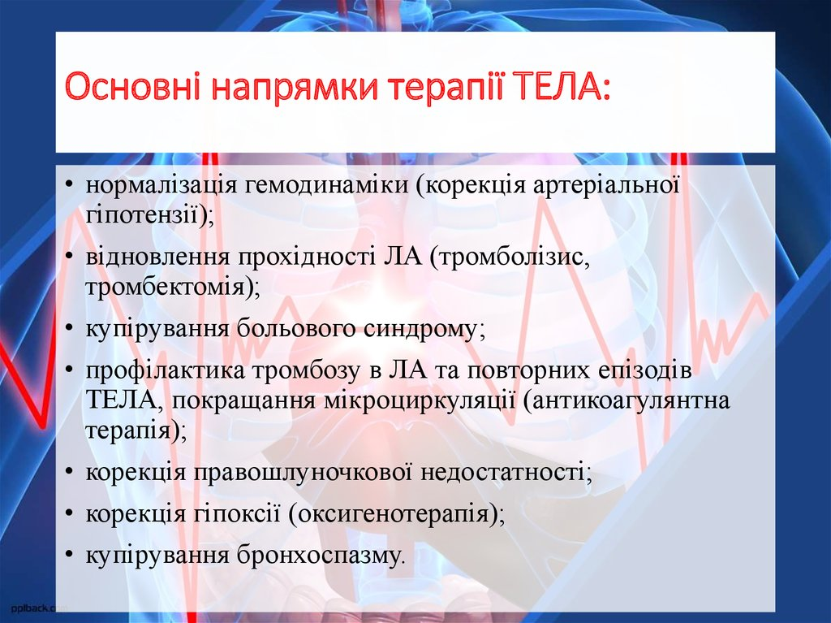

Slide 20
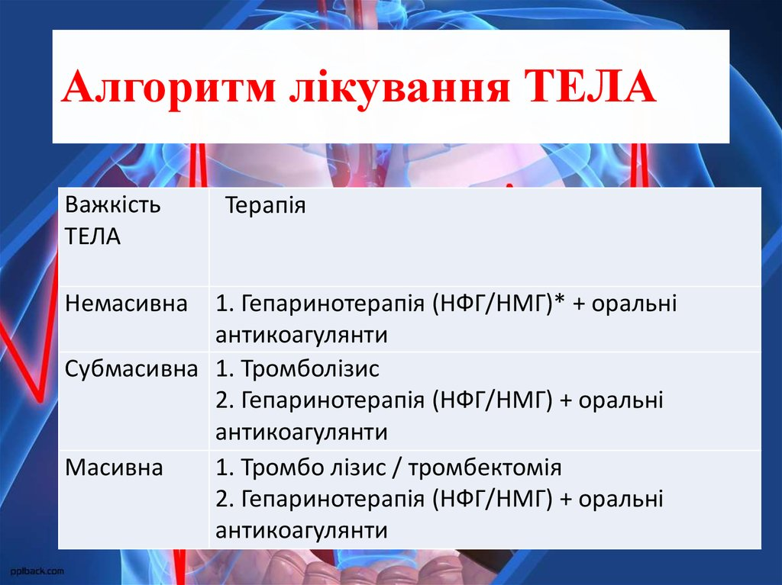

Slide 21
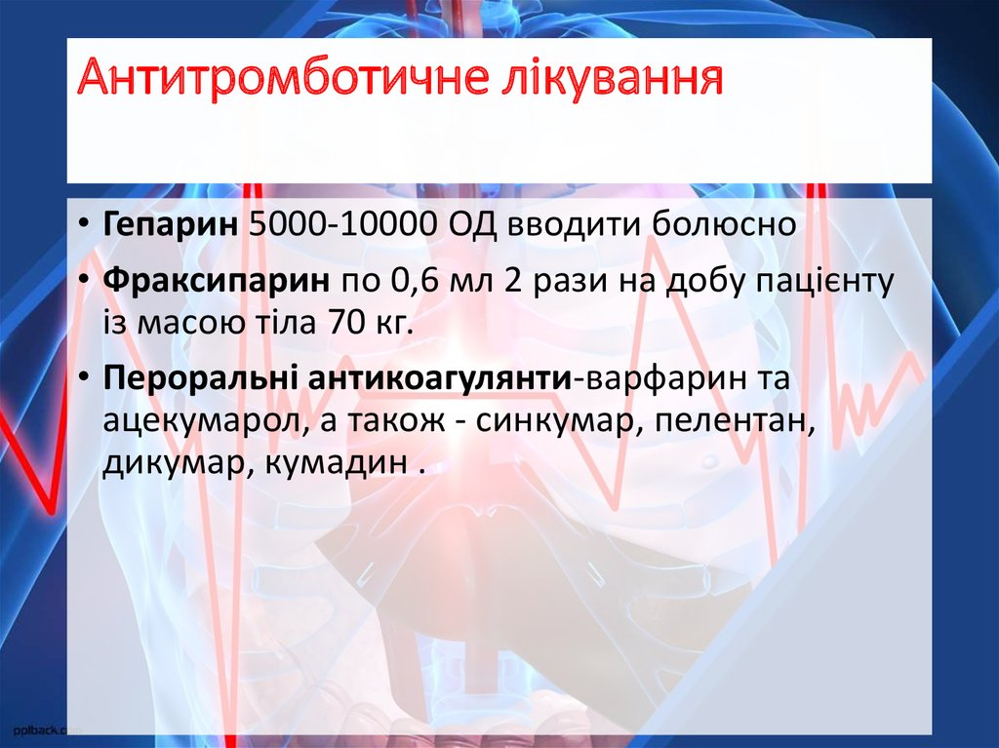

Slide 22
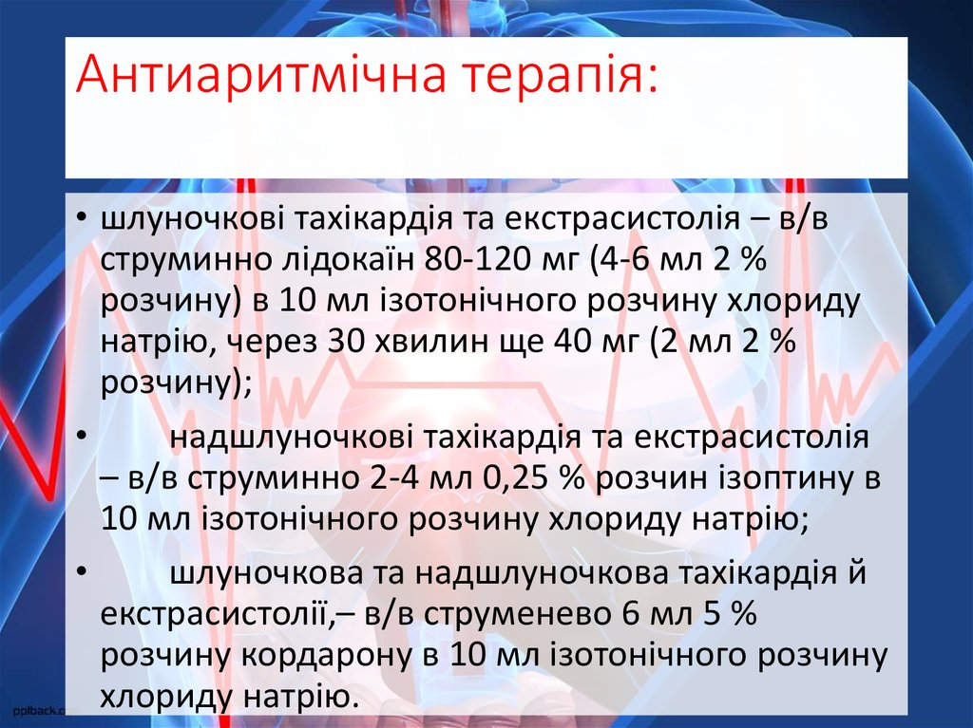

Slide 23
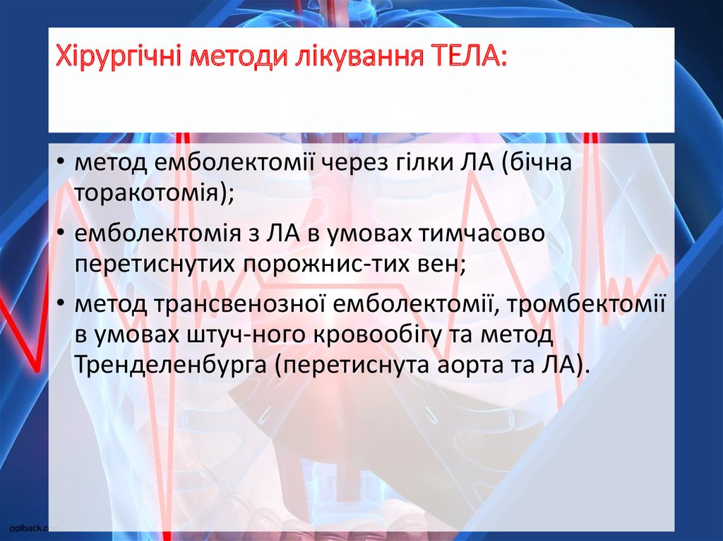

Slide 24
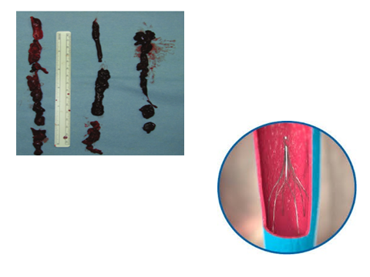

Slide 25
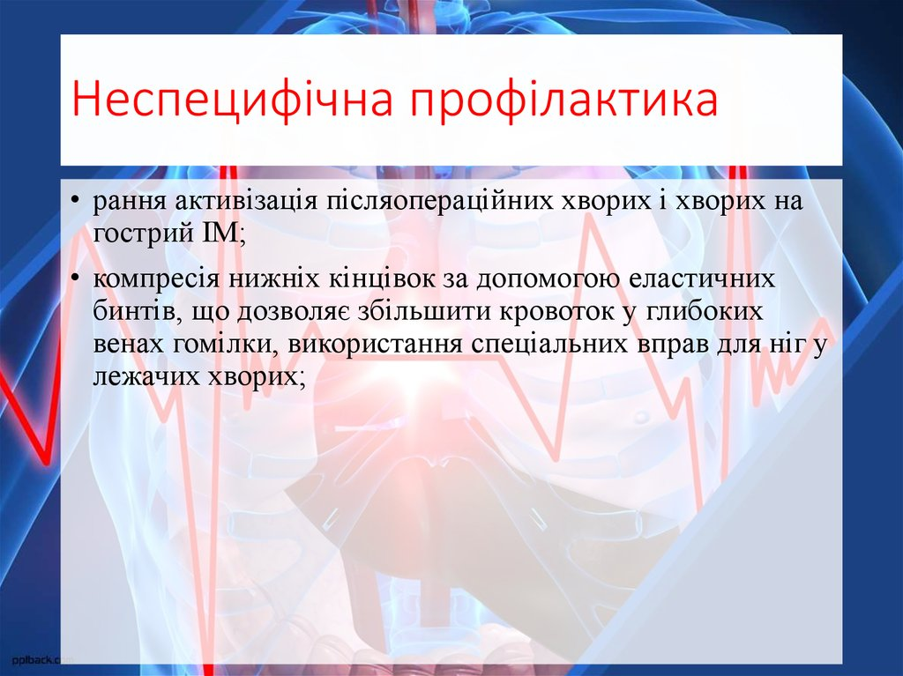

Slide 26
ХРОНІЧНЕ ЛЕГЕНЕВЕ СЕРЦЕ
Легеневим серцем називають вторинне збільшення ПЖ (його гіпертрофію і / або дилатацію), що обумовлено легеневою артеріальною гіпертензією, що розвилася в результаті захворювань, що порушують функцію легенів, тобто які призводять до розвитку дихальної недостатності .
Легеневе серце розвивається не тільки внаслідок захворювань паренхіми легких, повітроносних шляхів або судин легенів, але і в результаті ураження скелета і нервово-м'язового апарату грудної клітини, а також порушень центральної регуляції дихання (E.H. Амосова).
До поняття "легеневе серце» не відноситься збільшення ПЖ, викликане порушеннями функції і структури легких, які обумовлені первинним ураженням лівих відділів серця (наприклад, стенозом лівого атріовентрикулярного отвору, постінфарктний кардіосклероз і т.д.) або вродженими вадами серця.

Slide 27
Основними причинами хронічного легеневого серця є:
хроніческій обструктивний бронхіт,
бронхоектази в поєднанні з емфіземою легенів;
хроніческіе захворювання паренхіми легень, які супроводжуються поступовим формуванням вираженого фіброзу легенів і прогресуванням дихальної недостатності;
рецідівірующіе тромбоемболії дрібних гілок легеневої артерії;
виражений кифосколиоз; порушення центральної регуляції дихання (синдром нічного апное).

Slide 28
Хронічне легеневе серце характеризується поступовим і повільним (протягом декількох років) формуванням легеневої артеріальної гіпертензії і розвитком гіпертрофії ПЖ (компенсований хронічний ЛЗ)
Надалі в міру підвищення тиску в легеневій артерії розвивається систолічна дисфункція ПШ і з'являються ознаки правошлуночкової недостатності (декомпенсированное хронічне ЛЗ)

Slide 29
Етіологія різних форм легеневого серця неоднакова і залежить від причини його розвитку.
Патогенез хронічного легеневого серця
1. Виникає хронічна вентиляційна недостатність, альвеолярна гіпоксія, гіпоксемія, гіперкапнія, респіраторний ацидоз, які призводять до розвитку потовщення інтими та гіпертрофії медії дрібних гілок легеневої артерії, а також порушення ендотелію судин.
2. Гіпоксична вазоконстрикція в системі легеневої артерії (феномен Ейлера — Лільєстранда) зумовлює розвиток гіпертрофії ПШ, інтерстиціального фіброзу, в результаті чого ПШ дилатується і набуває сферичної форми. Поряд з цим виникає тахікардія, збільшується ХОК, підвищується потреба міокарда в кисні і знижується коронарна перфузія.
3. Підвищення внутрішньогруднинного тиску призводить до застою крові в системі великого кола кровообігу і формування набрякового синдрому та збільшення печінки.
4. Збільшення синтезу вазоактивних речовин (ендотелін, гістамін, серотонін, тромбоксан, лактат) та зменшення синтезу вазодилататорів (оксид азоту, простациклін) призводять до спазму судин легеневої артерії, підвищення тиску в легеневій артерії та розвитку респіраторного ацидозу, а також підвищення в’язкості крові.
5. Розвиток бронхіально-пульмональних анастомозів і розширення бронхіальних судин.
6. Вплив бронхопульмональної інфекції, яка призводить до погіршення легеневої вентиляції, зростання гіпоксемії, гіпоксії та розвитку вторинної кардіоміопатії.
7. Редукція судинного русла легеневої артерії в результаті атрофії альвеолярних стінок, розриву їх з тромбоутворенням та облітерацією частини артеріол і капілярів, що зумовлює розвиток ЛГ та СН при пневмонії, туберкульозі, ателектазі, кістах, резекції легень тощо.
8. Згодом ПШ дилатується, що сприяє підвищенню скоротливої здатності; міжшлуночкова перетинка зміщується вліво, що призводить до підвищення тиску наповнення ЛШ і порушення його діастолічного наповнення.

Slide 30
Класифікація легеневого серця:
За перебігом
1. Гостре (розвиток протягом декількох годин, днів).
2. Підгостре (розвиток протягом декількох тижнів, місяців).
3. Хронічне (розвиток протягом декількох років).
За етіологією
1. Бронхопульмональне.
2. Торакодіафрагмальне.
3. Васкулярне.
За ступенем компенсації
1. Компенсоване.
2. Некомпенсоване.
За ступенем ЛГ
І ступінь — тиск у легеневій артерії становить до 50 мм рт. ст.
ІІ ступінь — 50–75 мм рт. ст.
ІІІ ступінь — 75–100 мм рт. ст.
IV ступінь — тиск у легеневій артерії >100 мм рт. ст.

Slide 31
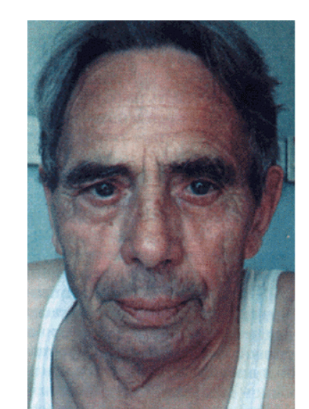
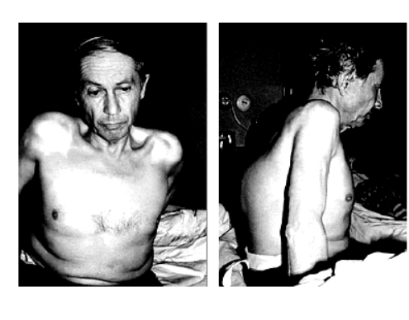

Slide 32
ЕКГ діагностика легеневого серця характеризується ознаками, пов'язаними:
з ротацією серця;
2) дифузними змінами в міокарді;
3) формуванням «P-pulmonale»; 4) гіпертрофією правого шлуночка.
Основними прямими ознаками є: висота зубця RV1 ≥ 7 мм; R / S у V1 ≥ 1; RV1 + Sv5 = 10,5 мм; ознаки систолічного перевантаження правого шлуночка у V1 і V2; основними непрямими ознаками є: Rv5 < 5мм; Sv5 < 5 мм; R / S у V5 < 1; негативні зубці Т у V1–V3; SV1 < 2 мм; P-pulmonale.
ЕКГ-ознаками легеневої гіпертензії є такі три критерії: 1) негативний зубець Т у V1– V3; 2) кут відхилення електричної вісі серця > 90°; 3) амплітуда зубця Р у ІІ відведенні > 2 мм.

Slide 33
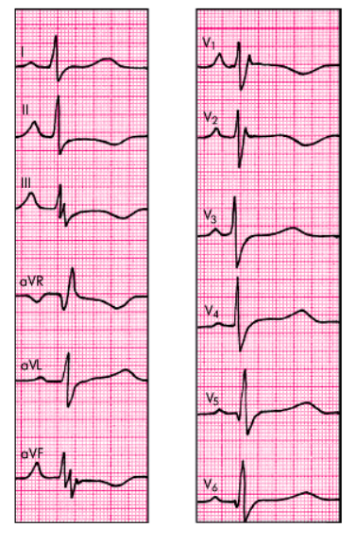
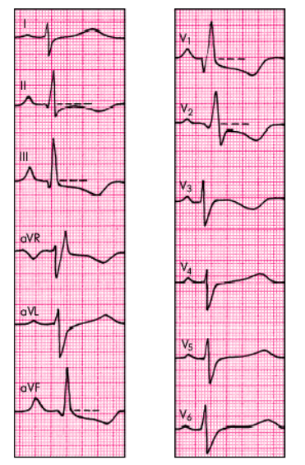

Slide 34
Ехокардіографіческое дослідження у хворих на хронічний ЛЗ проводиться з метою:
- об'ектівного підтвердження наявності гіпертрофії ПЖ і ПП;
- оцінки систолічної функції ПШ;
- непрямого визначення тиску в легеневій артерії.
Дослідження функції зовнішнього дихання - за допомогою інструментальних і лабораторних методів дослідження: спірометрії, спірографії, пневмотахографії, тестів на дифузійну здатність легенів і ін.
Катетеризація правих відділів серця є основним методом прямого виміру тиску в легеневій артерії.
Дослідження проводять в спеціалізованих клініках за стандартною методикою, використовуючи "плаваючий" катетер Свана-Ганц.

Slide 35
Лікування
1. Оксигенотерапія. Види доставки кисню: лицева маска, частіше — назальна канюля. Інгаляції кисню проводять впродовж 16 год за добу. Критерії призначення оксигенотерапії: артеріальна гіпоксемія (РаО2 <55 мм рт. ст.), помірна гіперкапнія (РаСО2 >45 мм рт. ст.), стійка поліцитемія, тахіпное (28–30 за 1 хв), стабільна ЛГ за наявності симптомів декомпенсації кровообігу, аритмії.
2. Діуретики застосовують у разі виникнення набрякового синдрому. При хронічному легеневому серці у фазі декомпенсації застосовують петльові діуретики (фуросемід, торасемід) та антагоністи альдостерону (спіронолактон) або еплеренон в оптимальних дозах.
3. Серцеві глікозиди (дигоксин) застосовують у разі виникнення ФП, а при збереженому синусовому ритмі вони часто спричиняють інтоксикацію в умовах гіпоксемії та гіпоксії. Дослідження, які здійснюються у цьому напрямку протягом 25 років, однозначних результатів не дали, оскільки дигоксин не впливає на рівень тиску в легеневій артерії. У рекомендаціях з діагностики та лікування легеневої АГ ЄТК (2015 р.) рівень доказової бази дигоксину становить ІІb/С.
4. Неглікозидні в/в інотропні препарати (допамін, добутамін) використовують при хронічному легеневому серці IV ФК за NYHA, що сприяє зниженню легенево-судинного опору, покращенню перфузії нирок і збільшенню серцевого викиду.
5. іАПФ логічно повинні покращувати легеневий кровотік при хронічному легеневому серці, але переконливих даних з цього приводу не опубліковано. При ХОЗЛ іАПФ здатні викликати або посилювати кашель, тому краще у таких пацієнтів використовувати БРА ІІ, які не мають цієї побічної реакції.

Slide 36
6. Нітрати при ХОЗЛ застосовують лише у випадках, коли праві відділи серця в 2–3 рази більші за ліві. Нітрати знижують венозне повернення крові до ПШ, вираженість його наповнення, зменшують дилатацію ПШ і покращують наповнення ЛШ, а також підвищують толерантність до фізичних навантажень.
7. АК показані лише при позитивному гострому медикаментозному тесті з простагландинами (амлодипін 10 мг/добу, ніфедипін — 120–240 мг/ добу, дилтіазем — 360 мг/добу); на думку європейських експертів (2015 р.), вони можуть позитивно впливати на показники пульмональної гемодинаміки і знижують тиск у легеневій артерії.
8. Пероральні антикоагулянти, на думку ЄТК, відповідають ІІb/С рівню доказовості. При хронічному легеневому серці варфарин призначають під контролем МНВ (оптимальне відношення становить 2,0–3,0). Краще використовувати один із НПАК: ривароксабан 20 мг/добу, апіксабан по 5 мг 2 рази на добу, дабігатран по 150 мг 2 рази на добу, які не потребують контролю МНВ.
9. Бронходилататори можуть покращувати скоротливу здатність ПШ, зменшувати клінічні прояви хронічного легеневого серця та підвищувати ФВ без значного впливу на РаО2 і тиск у легеневій артерії. Теофілін знижує тиск у легеневій артерії і підвищує ФВ ПШ, але збільшує потребу міокарда в кисні за рахунок тахікардії.

Slide 37
10. Легеневий вазодилататор (інгібітор фосфодіестази 5-го типу) силденафіл або тадалафіл в США і в Європі застосовують для лікування легеневої АГ. Силденафіл — це препарат, який можна використовувати при ХОЗЛ для зниження тиску в легеневій артерії. Препарат призначають по 12,5–100 мг; його не можна комбінувати з нітратами, оскільки значно знижується АТ, що призводить до шоку.
11. Препарат простацикліну епопростенол застосовують у пульмонології як вазодилататор. Він також знижує агрегацію тромбоцитів і сповільнює процеси ремоделювання судин. Епопростенол призначають в/в при різних варіантах легеневої АГ; він має доказову базу зниження тиску в легеневій артерії.
12. Сьогодні запроваджені нові нетрадиційні методи лікування хворих на хронічне легеневе серце: екстракорпоральна мембранна оксигенація, гемосорбція, лазерне опромінення крові. За даними дослідників, ці методи суттєво підвищують ефективність базисної терапії.
Прогноз в більшості випадків залежить від характеру і тяжкості основного захворювання бронхолегеневої системи.
Найбільш серйозний прогноз мають пацієнти з первинною легеневою АГІ рецидивирующими тромбоемболіями дрібних гілок легеневої артерії.
Тривалість життя хворих декомпенсованим ЛЗ з ознаками прогресуючої правошлуночкової недостатності і набряклим синдромом зазвичай не перевищує 2,5-5 років

